Slide 1
MATRICES EN c#

Slide 2
Creación de matries
double[,] mata = new double[3,2];// matriz de 3*2
double[,] matb = new double[2, 2];// matriz de 2*2
mata[0, 0] = Convert.ToDouble(textBox1.Text);
mata[0, 1] =Convert.ToDouble(textBox4.Text);
mata[1, 0] = Convert.ToDouble(textBox2.Text);
mata[1, 1] = Convert.ToDouble(textBox5.Text);
mata[2, 0] = Convert.ToDouble(textBox3.Text);
mata[2, 1] = Convert.ToDouble(textBox6.Text);

Slide 3
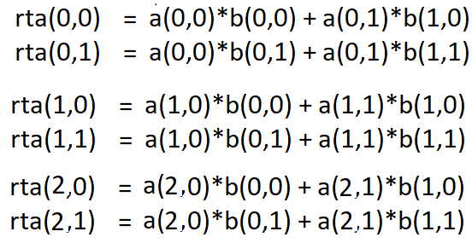
Ejemplo de multiplicación de matrices

Slide 4
Multiplicación directa
double[,] rta = new double[3, 2];
rta[0, 0] = mata[0, 0] * matb[0, 0] + mata[0, 1] * matb[1, 0];
rta[0, 1] = mata[0, 0] * matb[0, 1] + mata[0, 1] * matb[1, 1];
rta[1, 0] = mata[1, 0] * matb[0, 0] + mata[1, 1] * matb[1, 0];
rta[1, 1] = mata[1, 0] * matb[0, 1] + mata[1, 1] * matb[1, 1];
rta[2, 0] = mata[2, 0] * matb[0, 0] + mata[2, 1] * matb[1, 0];
rta[2, 1] = mata[2, 0] * matb[0, 1] + mata[2, 1] * matb[1, 1];

Slide 5
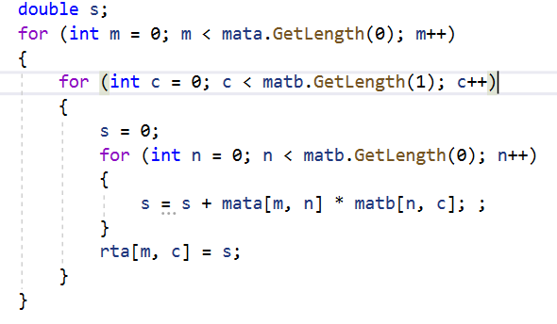
Algoritmo Con ciclos for

Slide 6
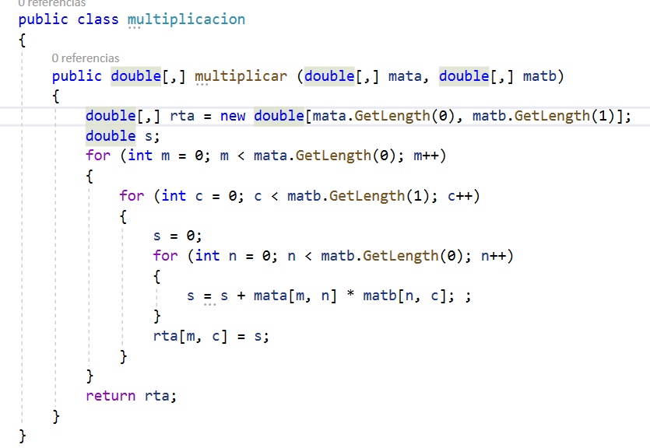
Desde En una clase

Slide 7
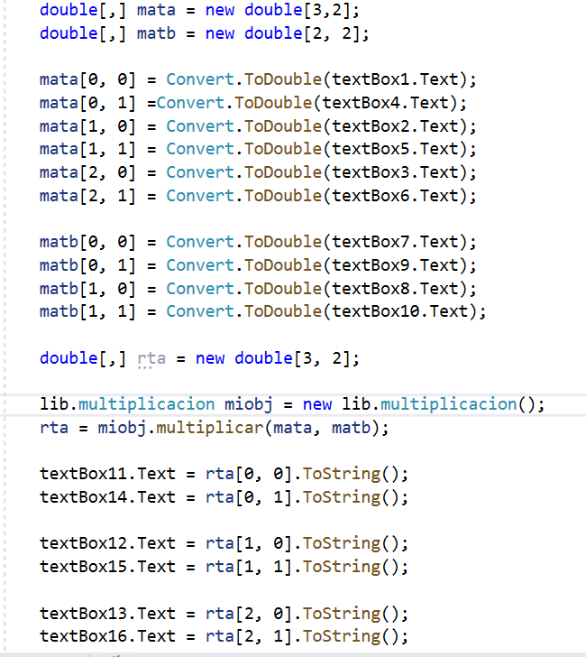
Desde En una clase

